Slide 1
Modeliranje softvera
Nikola Prica 1036/2014

Slide 2
Cilj prezentacije :
Kako se grafički modeli koriste da prezentuju softver
Razumevanje zašto su različiti tipovi modela potrebni i koji su njihovi pogledi na sistem
Osnovni koncepti dijagrama konteksta, interakcije, strukture i ponašanja
Upozanvanje sa idejama softverskog inženjerstva zasnovanog na modelima

Slide 3
Uvod
Modelovanje sistema je pravljenje apstraktne slike sistema grafičkim elementima (UML dijagramima)
Postoje i formalne metode modelovanja sistema
Mogu se modelovati postojeći sistemi i sistemi koji tek treba da se naprave

Slide 4
Za šta služe modeli?
Za analizu i raspravu o novom ili postojećem sistemu
Kao vid dokumentacije
Za detaljno opisivanje sistema iz kog se može generisati kod

Slide 5
Pogledi na sistem
Spoljašnji
Strukturni pogled sistema
Pogled na interakcije sistema
Pogled na ponašanje sistema

Slide 6
UML dijagrami
Za osnovno predstavljanje sistema dovoljno je korišćenje 5 osnovnih UML dijagrama:
Slučajeva upotrebe ( Use case diagrams)
Klasa (Class diagrams)
Sekvence (Sequence diagrams)
Aktivnosti (Activity diagrams)
Stanja (State diagrams)

Slide 7
Modelovanje konteksta
Vrši se na samom početku radi postavljanja granica sistema
Ulagač odlučuje koje funkcionalnosti će sistem imati
Usklađivanje novog sistema sa već postojećim
Smanjuje troškove i vreme izgradnje sistema

Slide 8
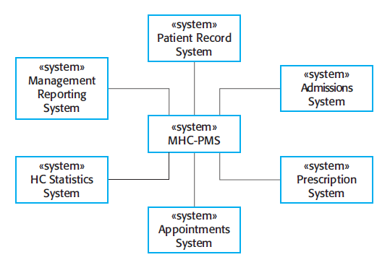
Primer
Upravljanje informacijama o pacijentima klinike i njihvoim tretmanima
Slika 1: Dijagram konteksta Mentalne ustanove

Slide 9
Da li treba da uključi informacije o doktorima?
Da li treba da se prikupljaju personalne informacije o pacijentu?
Da li se koriste neki već postojeći sistemi i kako se ti podaci obrađuju?
Da li se sva obrada podataka izvršava centralizovano?
Kada se ispitaju granice sistema i njegov kontekst pravimo dijagram konteksta (slika 1) koji ne prikazuju vrste veza između sistema.
Za prikazivanje veza između sistema se mogu koristiti dijagrami Aktivnosti
Dijagrami aktivnosti prikazuju tok aktivnosti nekog procesa i ko je zaduzen za određenu aktivnost

Slide 10
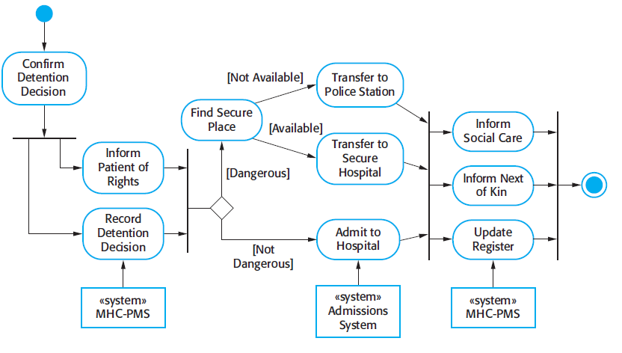
Slika 2: Dijagram aktivnosti prinudne kazne

Slide 11
Modeliranje interakcija
Služi za predstavljanje međusobne interakcije:
Učesnika sa sistemom
Sistema koji se razvija sa drugim sistemima
Komponenata sistema
Može da naglasi problem u komunikaciji koji se može pojaviti
Pokrićemo dva povezana pristupa modeliranju interakcija:
Dijagrami slučaja upotrebe (Interakcija sistema sa spoljašnjim učesnicima)
Dijagram sekvence (Interakcija sistema sa svojim komponentama i nekim korisnikom)

Slide 12
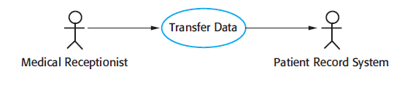
Dijagrami slučaja upotrebe
Prikazuju najjednostavnije kako korisnik vidi sistem.
Svaki dijagram predstavlja nezavisnu celinu koja zahteva spoljasnjeg učesnika koji u njoj učestvuje
Slika 3: Dijagram slučaja upotrebe Transfera podataka

Slide 13
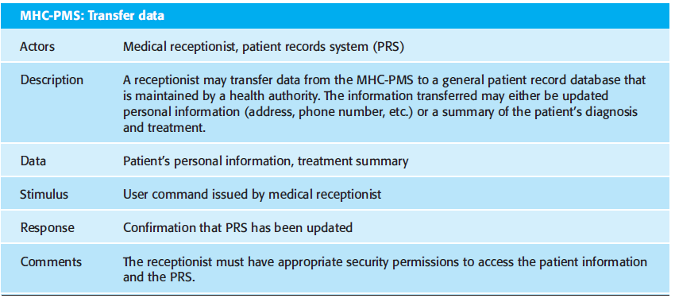
Sami dijagrami ne daju mnogo informacija
Potrebne dodatne informacije se dostavljaju u proizvoljnoj formi koje sadrže dodatne informacije
Slika 4: Tabela sa dodatnim podacima o slučaju upotrebe “Transfer podataka”

Slide 14
Dijagrami sekvence
Primarno su napravljeni za modelovanje odnosa između objekata sistema i učesnika u sistemu, ali i za međusobnih odnosa između objekata.
Prikazuju sekvencu akcija koje se izvršavaju tokom jednog slučaja upotrebe.

Slide 15
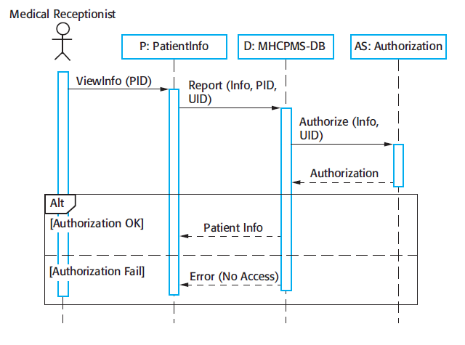
Slika 5: Dijagram sekvence za slučaj upotrebe Pregled informacija o pacijentu

Slide 16
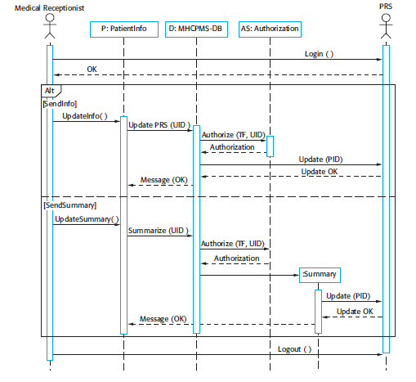
Slika 6: Dijagram sekvence za transfer podataka

Slide 17
Ako se dijagrami sekvence ne koriste za automatsko generisanje koda ili detaljnu dokumentaciju, onda se ne moraju navesti sve akcije .
U ranim fazama razvoja projekta prikazuju se samo okvinre funkcionalnosti koje će tek kasnije zahtevati dodatnu implementaciju.

Slide 18
Strukturni modeli
Prikazuju organizaciju sistema u vidu njegovih komponenti i odnosa među njima
Mogu prikazivati statičku ili dinamičku sliku sistema
Koriste se za dizajniranje arhitekture sistema

Slide 19
Dijagrami klasa
Prikazuju statički deo sistema
Sadrže klase koje se pojavljuju u sistemu i njihove odnose.
Mogu biti prikazane sa određenom detaljnošću
Pravljenje klasa počinje od jednostavnih objekata koje sistem modelira. Kasnije se dodaju osobine i operacije tih objekata i eventualno nove klase.

Slide 20
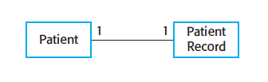
Slika 7 : Dijagram klasa i asocijacija
Asocijacija, kao veza između dva objekta, naglšava postojanje veze između objekata.
Na ovom nivou dijagrami klasa podsećaju na semantičke modele kojie reprezentuju bazu podataka.

Slide 21
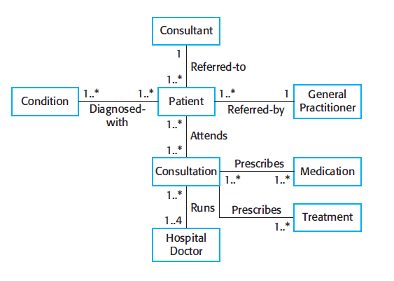
Slika 8: Dijagram klasa u Mentalnoj ustanovi

Slide 22
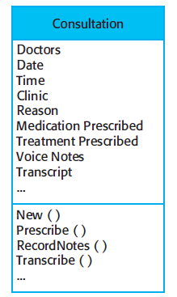
Za prikazivanje veza između klasa najpogodnije je predstavljati klase sto jednostavnije
Za detaljnije prikazivanje klasa dodaju im se atributi i njihove operacije.
Slika 9: Klasa koja opisuje konsultanta

Slide 23
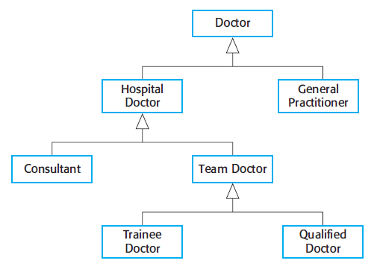
Generalizacija
Smanjuje kompleksnost klasa
Zajedničke osobine jedne klase stavlja u natklasu
Olakšava proces izmena koda
Slika 10: Generalizacija

Slide 24
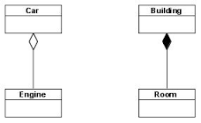
Agregacija
Služi za predstavljanje odnosa između dva objekta tako da jedan objekat sadrži drugi jedan ili više puta.
Označava se popunjenim ili praznim rombom.
Slika 11: Primer agregacije

Slide 25
Modeliranje ponašanja
Prikazuju dinamičko ponašanje sistema kada se izvršava
On oslikava kako sistem reaguje na određene događaje iz okoline
Sistem može da reguje na:
Podatke (Neki podatak je dostavljen sistemu)
Događaje(Mogu da šalju neke podatke)

Slide 26
Modeli ponašanja zasnovani na podacima
Prikazuju niz aktivnosti koji obrađuju podatke od ulaza do njegovog izlaza
Korisni su za analizu celog sistema i njegovo razumevanje
Među prvim grafičkim modelima su bili dijagrami toka podataka

Slide 27
Dijagrami toka podataka
Prikazuju funkcionala pogled sistema
Sastoji se od niza transformacija ili funkcija kroz koje podaci prolaze
Mogu biti različitog nivoa
Naglasak je na funkcijama sistema a ne na objektima koji učestvuju u procesu

Slide 28
Dijagram Aktivnosti
Kako se dijagrami toka podataka fokusiraju na funkcije sistema i ne prepoznaju objekte, napravljeni su dijagrami aktivnosti koji su dosta slični njima.
Takođe dijagrami sekvenci mogu predstavljati sekvencijalno izvršavanje procesa ako se kreću samo sa leva na desno.

Slide 29
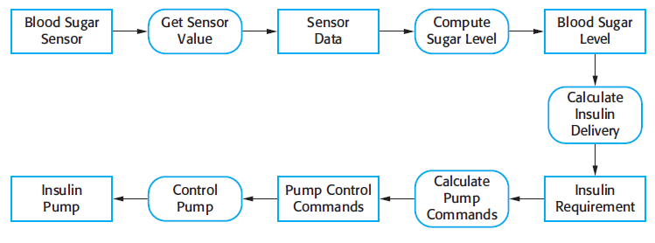
Slika 12: Dijagram procesa za naručivanje insulinske pumpe

Slide 30
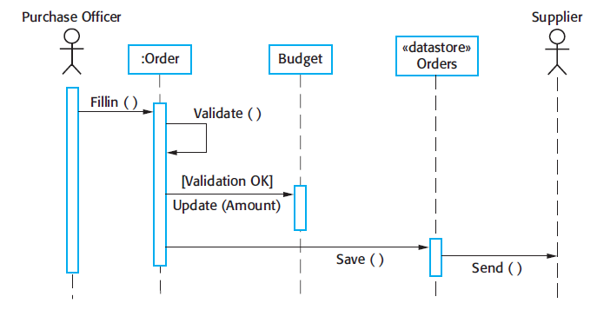
Slika 13: Dijagram sekvenci kao dijagram procesa za ugrađivanje insulinske pumpe

Slide 31
Modeliranje ponašanja zasnovano na događajima
Prikazuju kako sistem reaguje na spoljašnje i unutrašnje događaje
Bazirana je na pretpostavci da postoji konačan broj stanja i događaja
UML podržava ovakvo modeliranja dijagramima stanja
Detaljna specifikacija sistema zahteva dodatne informacije o sistemu (slika 15)

Slide 32
Dijagrami stanja
Prikazuju sva stanja u kojima sistem može da se nalazi
Događaji aktiviraju prelazak iz jednog stanja u drugo
Dozvoljavanju i dodatnu informaciju o akciji koja se izvršava u tom stanju

Slide 33
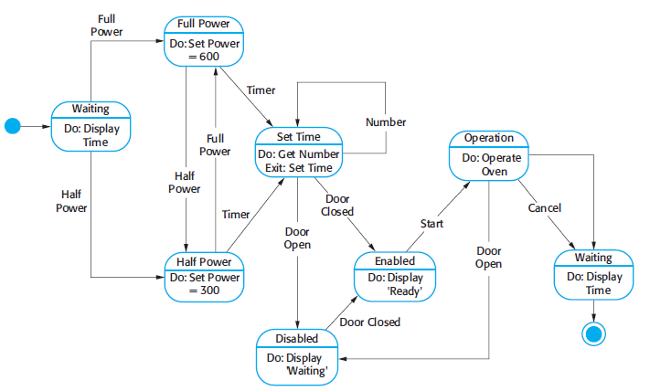
Slika 14: Dijagram stanja mikrotalasne peći

Slide 34
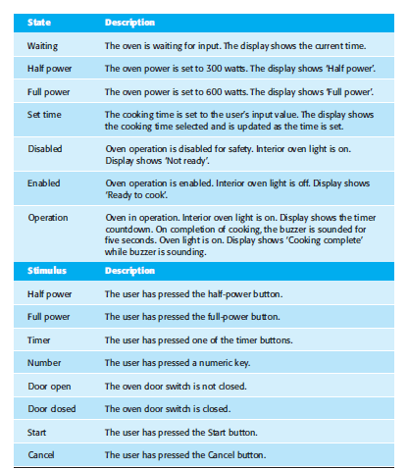
Slika 15: Stanja i dodatne informacije o stanjima mikrotalasne peći

Slide 35
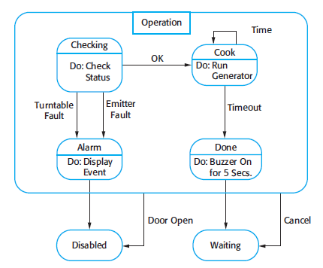
Postoji mogućnost enkapsulacije više stanja u jedno superstanje radi lakšeg pregleda sistema
Slika 16: Dijagram stanja rada mikrotalasne peći

Slide 36
Model-driven engineering
Pristup razvoju softvera gde su modeli primarni cilj razvojnog planiranja projekta
Iz modela se automatski generiše kod za određenu platformu
Podiže nivo apstrakcije programiranja na viši nivo
Zasniva se na model-driven architecture (MDA) koja je predstavlja noviju programsku paradigmu razvijenu od strane Object Management Group (OMG) 2001.

Slide 37
Cilj MDE je povećavanje produktivnosti razvoja i smanji vreme isporuke, time što omogućava razvoj sistema na višem nivou apstrakcije, korišćenjem koncepata bliže domenu problema, umesto onih kojie nude programski jezici.
MDA podrazumeva dizajn i implementaciju softvera,dok MDE uključuje ceo proces analize i izgradnje sistema kao i testiranje objekata.

Slide 38
Dobre i loše strane MDE
Dobre:
Dozvoljava programeru da misli na višem, apstraktnijem nivou što sprečava gomilu grešaka
Povećava brzinu izrade softvera
Kreira se kod kod koji je nezavisan od platforme
Loše:
Neke autogenerisane implemenatcije ne moraju predstavljati najefikasniju implementaciju
Ova vrsta modelovanja dobra je za modelovanje velikih sistema kod kojih glavni problem nije implementacija nego dobra analiza sistema, bezbednost i nezavisnost, uklapanje sa starim sistemo kao i testiranje

Slide 39
Model-driven architecture
Glvani cilj je dizajn i implementacija softvera
Koriste podskup UML dijagrama za opisivanje softvera iz kojih se automatski generiše kod
Modeli se klasifikuju u tri grupe:
Computation Independent Model (CIM)
Platform Independent Model(PIM)
Platform Specific Model(PSM)

Slide 40
Computation Independent Models
Ovoj klasi pripadaju modeli koji opisuju sistem sa računarski nezavisnog stanovišta
Ovo su modeli visokog nivoa apstrakcije i često se za njihovo kreiranje koriste koncepti koji su karakteristični za domen primene
U kreiranju ovih modela poželjno je uključiti i domenske eksperte
Ovi modeli nisu pogodni za proces transformacije jer su često u pitanju neformalni modeli, tada je apstrakcioni jaz prevelik

Slide 41
PIM i PSM
PIM modeluje funkcionisanje sistema nezavisno od platforme.
On opisuje strukturu ili modele sistema i kako se njima upravlja
Obično je opisan UML dijagramima koji pokazuju statičku sliku sistema i kako sistem reaguje na spoljašnje i unutrašnje događaje
PIM se prevodi u PSM (Primer generisanja Java Byte koda)

Slide 42
Izvršivi UML(Executable)
Kako MDE zasniva na automatskom generisanju koda iz modela tako modeli moraju biti striktno definisani
UML 2 dozvoljava dodavanje informacija o načinu izvršavanja nekih operacija modela kako one trebaju biti implementirane
Dizajneri UML2 su više pažnje posvetili izražajnosti jezika nego njegovoj semantici

Slide 43
Postoje tri ključna modela UML dijagrama koji podržavaju automatsko generisanje koda:
Modeli domena koji označavaju bitne karakteristike sistema. Definišu se pomoću dijagrama klasa koji uključuju druge objekte, atribute, metode i asocijaciju
Modeli klasa, kojima se definišu klase, sa njihovim atributima i metodama
Modeli stanja, u kojima dijagramima satanja predstavljaju životni ciklus svake klase
Dinamičko ponašanje sistema se opisuje pomoću Object Constraint Language (OCL) ili može biti prikazano dijagramima akcije.

